Slide 1
操作系统
Operating System
张丽晓 12-418
lxzhang@sandau.edu.cn

Slide 2
除了电脑、手机，你还在哪些设备上见过OS？
智能手表：Wear OS、Apple Watch OS
智能电视：Android TV（索尼、创维、小米、TCL、海信等）
汽车中控：Android 系统、QNX（一种实时操作系统）
工业控制设备（如工业机器人、自动化生产线等设备）：VxWorks、FreeRTOS
游戏主机……

Slide 3

操作系统是什么？ 能做什么？

Slide 4
请思考如下场景
打游戏时，一边开语音和队友沟通，一边用微信分屏回复消息，为什么游戏不掉帧、语音不卡顿？手机怎么知道‘优先保证游戏和语音，再处理微信消息’？
用电脑做PPT时，后台挂着QQ传文件（1GB大文件）、浏览器下载视频，为什么做PPT时鼠标不卡，传文件和下载也没中断？谁在‘指挥’CPU和内存，不让它们被一个任务占满？
有没有人遇到过——手机内存满了，打开导航APP时，后台的微信突然闪退；或者电脑C盘满了，连Word都打不开？为什么‘内存/磁盘满了’会影响软件运行？OS在其中扮演了什么角色？

Slide 5
操作系统的角色 | 对应 OS 的核心功能
硬件资源的 “管理员” | 管理 CPU、内存、硬盘等硬件，分配资源不浪费、不冲突
软件运行的 “调度员” | 协调多个程序 “使用资源”
人机交互的 “服务员” | 提供图形界面（GUI）、命令行，让用户 / 软件能 “指挥” OS 做事
硬件与软件的 “翻译官” | 通过驱动程序，把软件的 “请求”（如 “打印文件”）翻译成硬件能懂的 “指令”（如打印机的操作代码）

Slide 6
应用程序（微信/游戏/PPT）
操作系统（OS)
硬件（CPU/内存/磁盘）
提需求
做协调/分配
提供资源
我们不仅要认识这个‘管家’，还要 ‘观察它工作’、‘模拟它做决策’，搞懂它到底是怎么让设备‘听话又高效’的。

Slide 7
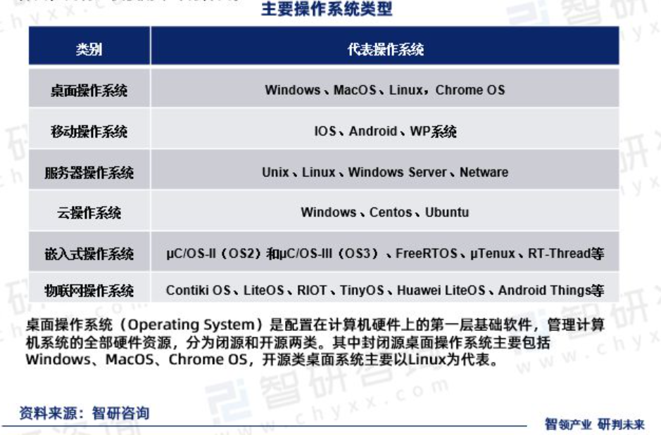
主要操作系统
Notes:
中国桌面操作系统行业发展现状调查、竞争格局及投资策略研究报告|插件功能|linux|个人计算机|windows_网易订阅 (163.com)

Slide 8
主流操作系统介绍 windows macOs Unix Linux

Slide 9
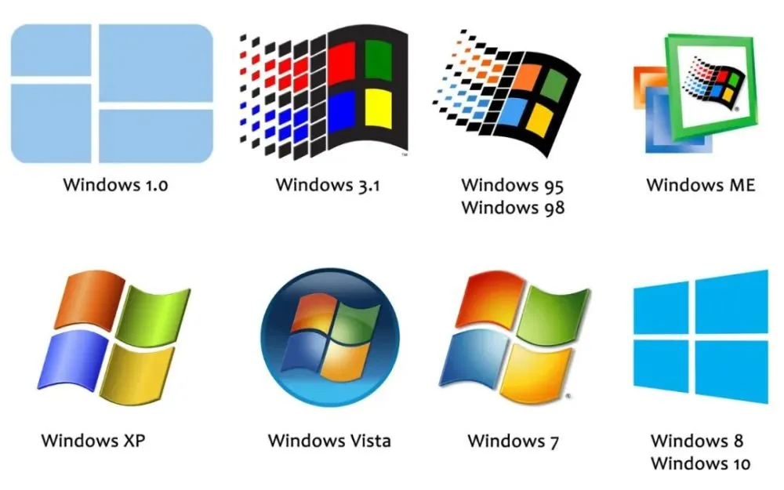

微软 – Windows
windows1.0(1985年）windows2.0 windows95……windows 2000 ……
windows xp windows2003 windows vista
win7 win8 win10
win11（ 2021年6月24日发布）
Windows Server 2022(2021年11月5日)
微软在 2024 年10 月发布了 Windows 11 的 24H2 版本，新增功能：Copilot + 计算机专属功能、即时辅助字幕…

Slide 10
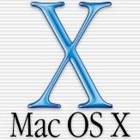
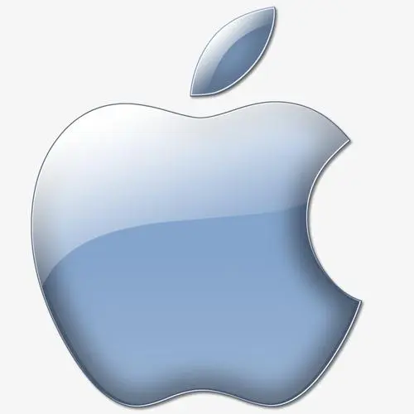
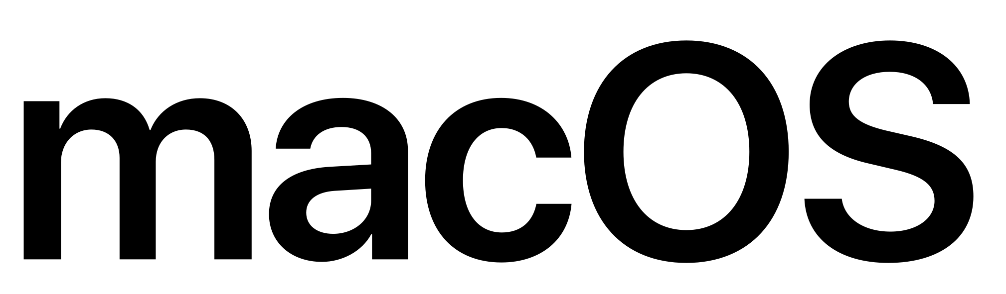
苹果公司
macOS（1984年 - ）是基于XNU混合内核的图形化操作系统，一般情况下在普通PC上无法安装的操作系统。网上也有在PC上运行的macOS（Hackintosh）。
另外，疯狂肆虐的电脑病毒几乎都是针对Windows的，由于macOS的架构与Windows不同，所以很少受到电脑病毒的袭击。

Slide 11
苹果MAC OS的版本
Mac OS X： ▪ Cheetah (猎豹) ▪ Puma (美洲豹) ▪ Jaguar (美洲虎) ▪ Panther (黑豹) ▪ Tiger (虎) ▪Leopard (豹) ▪ Snow Leopard (雪豹) ▪ Lion (狮) ▪ Mountain Lion (美洲狮) ▪ Mavericks (巨浪) ▪ Yosemite (优胜美地国家公园) ▪ El Capitan(优胜美地国家公园de知名景观酋长石) ▪ Eagle Peak（鹰峰）
2016年OS X正式更名macOS：macOS Sierra (风景名胜) ▪ macOS High Sierra(Sierra景区中最高的山)
2018年6月，苹果推送macOS Mojave(莫哈韦)
2019年10月 macOS Catalina(卡特琳娜岛)
2020年6月 macOS 11.0 “Big Sur“（大苏尔）
2021年10月26日，macOS Monterey（蒙特利） 12.0.1 正式版更新
2022年5月16日，macOS Monterey12.4发布
macOS 14 Sonoma(2023年9月发布)
macOS Sequoia(15) 2024年6月10日发布
Notes:
Catalina是太平洋中靠近洛杉矶的一个小岛。因为其风景秀丽而著名。最近曾被评为全美最漂亮的小岛。
Sequoia 红杉

Slide 12
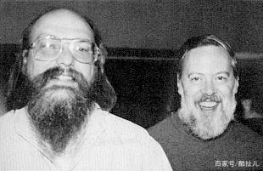
Unix：
1969年在贝尔实验室诞生
1964年由贝尔实验室、麻省理工学院及美国通用电气公司所共同参与研发的
肯·汤普逊（左）和丹尼斯·里奇（右）
参与Multics系统项目
UNIX 的诞生 ——“一群程序员的‘摸鱼’成果”
为了玩“星际旅行”（Space Travel）的游戏
Notes:
multics是一个分时操作系统，该系统开始作为一个合资项目，是1964年由贝尔实验室、麻省理工学院及美国通用电气公司所共同参与研发的，其目的是为了开发出一套安装在大型主机上多人多工的操作系统。
多使用者(multi－user)、多任务(multi－processor)、多层次(multi－level) 的 MULTICS 操作系统

Slide 13
类Unix：
HP-UX-HP
AIX-IBM
Solaris Open Solaris->SunOS-Sun
BSD系列（ FreeBSD、NetBSD、OpenBSD）
苹果在 BSD 基础上开发了 Mac OS X 和 iOS

Slide 14
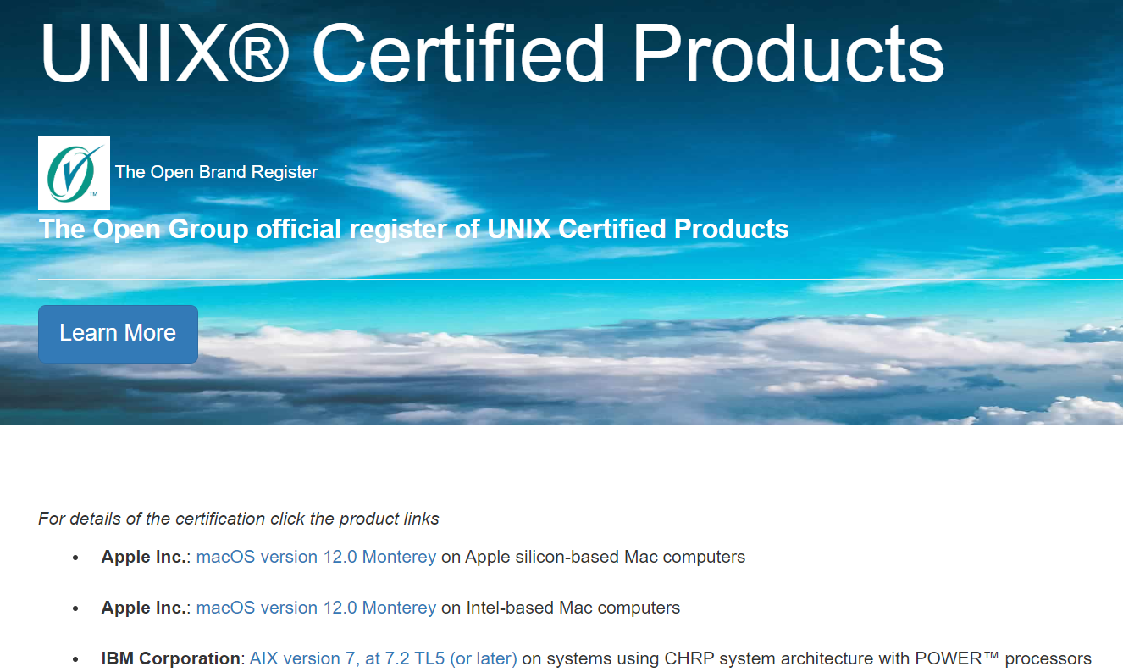
macOS也是UNIX的一员
https://www.opengroup.org/openbrand/register/
Notes:
The Register of UNIX® Certified Products (opengroup.org)
现在所谓的 UNIX 大多只是取得了 UNIX 商标的授权。UNIX 商标现在归 The Open Group 持有，只要符合 Single UNIX Specification 并且花钱给他们做认证就能说自己是 UNIX。那个规范的话实际上大多数 Linux 或 BSD 的发行版都是符合的，只是没交钱做认证。基本上也就商业公司们为了宣传会去做。
作者：匿名用户 链接：https://www.zhihu.com/question/447087291/answer/1757159764 来源：知乎 著作权归作者所有。商业转载请联系作者获得授权，非商业转载请注明出处。

Slide 15


Linux：1991
Linux 的诞生 ——
“一个大学生的‘个人项目’”
Linux最初由芬兰人Linus Torvalds（当时是芬兰赫尔辛基大学大学二年级的学生）开发，其源程序在Internet网上公开发布，由此，引发了全球电脑爱好者的开发热情，许多人下载该源程序并按自己的意愿完善某一方面 的功能，再发回网上，Linux也因此被雕琢成为一个全球最稳定的、最有发展前景的操作系统。

Slide 16
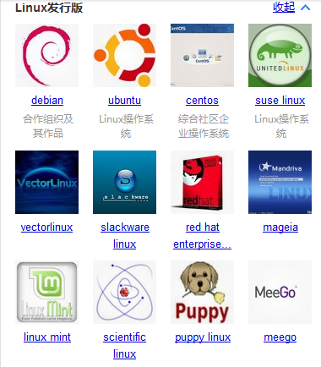



Linux发行版
Clear Linux - 由英特尔创建的一个开源、滚动发布的 Linux 发行版
Notes:
2023 年的十款最佳 Linux 发行版-腾讯云开发者社区-腾讯云 (tencent.com)
以Linux内核为中心，再集成搭配各种各样的系统管理软件或应用工具软件（如C/C++编译器、C/C++库、系统管理工具、网络工具、办公软件、多媒体软件、绘图软件等）组成一套完整的操作系统，如此的组合便称为Linux发行版。

Slide 17

Linux操作系统的应用领域
IT服务器Linux系统
个人桌面Linux
移动端Linux
嵌入式Linux系统
Linux占80%左右
(包括CentOS、Ubuntu等)

Slide 18
Linux操作系统的应用领域
Linux一直作为全球最快最强大的超级计算机的运转核心。
在今年的全球超算五百强榜单中，有497台设备采用Linux系统，这意味着99.4%的超级计算机都依赖于Linux。其余三台则采用IBM的AIX(一款Unix衍生型系统)。
发布时间：2023-09-10 08:43:14
全球500台最强大的超级计算机均运行Linux：超级计算领域的无冕之王-阿里云开发者社区
Notes:
全球500台最强大的超级计算机均运行Linux：超级计算领域的无冕之王-阿里云开发者社区

Slide 19
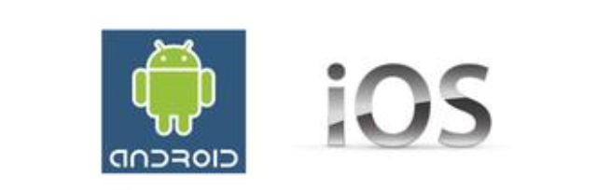

常见智能手机操作系统
iOS是由苹果公司为iPhone开发的操作系统
Android是Google开发的基于Linux平台的开源手机操作系统
Notes:
目前应用在手机上的操作系统主要有Android（谷歌）、iOS（苹果）、windows phone（微软）、Symbian（诺基亚）、BlackBerry OS（黑莓）、web os、windows mobile（微软）、Harmony（鸿蒙）等。

Slide 20
国产操作系统 —— 百花齐放

Slide 21
国产操作系统的必要性
1992年海湾战争和1999年北约入侵南斯拉夫联盟科索沃地区时，成功运用信息战瘫痪了对方几乎所有通讯系统。伊拉克和南联盟各部门使用的计算机操作系统100%是微软和其它外国公司的操作系统。
棱镜门事件：2013年6月，前中情局（CIA）职员爱德华·斯诺登向媒体曝出，美国国家安全局（NSA）和联邦调查局（FBI）于2007年启动了一个代号为“棱镜”的秘密监控项目，直接进入美国网际网络公司的中心服务器里挖掘数据、收集情报，包括微软、雅虎、谷歌、苹果等在内的9家国际网络巨头皆参与其中。
停服：微软宣布将于2023年9月30日停止向俄罗斯提供服务，微软已经开始断开俄罗斯公司与旗下云服务的连接，包括Microsoft 365、Office 365以及Teams等服务
蓝屏事件：2024 年 7 月 19 日，美国微软公司旗下部分应用和服务无法使用，用户端电脑大量出现蓝屏现象。（ 2008 年 10 月 20 日，微软实施 “黑屏计划”，对使用盗版 Windows 或 Office 的用户，使其电脑每小时黑屏一次。 ）
Notes:
从“数据门”事件看国产操作系统的机会与挑战 (baidu.com)
随着高端芯片和工业设计软件被断供，俄罗斯的高端制造业却面临着瓶颈，这次俄乌危机中工业软件中CAD领域的四大巨头：美国PTC、美国欧特克、德国西门子、法国达索，除了法国达索其他三家和俄罗斯划清了界限，停止给俄罗斯提供业务支持。
世界上每一件工业品，几乎都是工业软件参与设计制造的结晶。所以没有工业软件，智能制造就是空想，因此工业软件是未来战略性新兴产业的基础。
工业软件其实是几类软件的合称，细分来说的话，按照功能可以分为三类，分别是计算机辅助设计CAD、计算机辅助工程CAE和计算机辅助制造CAM。目前差不多所有的工业领域，都需要用到这3大种软件，不管是设计汽车，还是设计飞机，甚至设计火箭，以及设计芯片等等，都离不开它们。

Slide 22
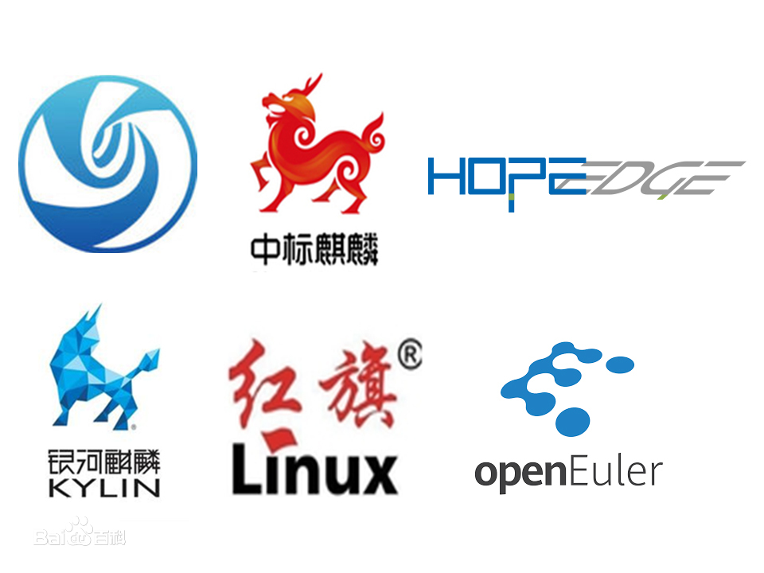

告别“缺芯少魂”——国产操作系统
Deepin

Slide 23

deepin（原名：Linux Deepin；中文通称：深度操作系统）是由武汉深之度科技有限公司在Debian基础上开发的Linux操作系统，于2004年2月28日开始对外发行，可以安装在个人计算机和服务器中。
日常使用的话，Deepin已经初步具备了替代windows的可能，例如简单办公、在线看视频、听音乐等，完全没有问题，甚至还能玩一些简单的游戏。
深度操作系统（deepin）是中国第一个具备国际影响力的Linux发行版本

Slide 24
统信 UOS统一操作系统
基于Linux内核研发，支持龙芯、飞腾、兆芯、海光、鲲鹏等芯片平台的笔记本、台式机、一体机和工作站、服务器。
统信软件成立于2019年11月，由诚迈科技等操作系统厂家共同出资组建。2019年至2021年，统信UOS适配产品累计达到20+
UOS 拥有 家庭版、专业版、服务器版 三个分支。
统信操作系统是商业版，其对应的社区版为deepin

Slide 25
银河麒麟 优麒麟 中标麒麟 开放麒麟
银河麒麟（KylinOS）原是在“863计划”和国家核高基科技重大专项支持下，国防科技大学研发的操作系统，后由国防科技大学将品牌授权给天津麒麟 ，后者在2019年与中标软件合并为麒麟软件有限公司 ，继续研制的Linux操作系统。银河麒麟是优麒麟（Ubuntu Kylin）的商业发行版。
优麒麟（Ubuntu Kylin）：麒麟软件有限公司和CCN开源软件创新联合实验室主导开发的全球开源项目。优麒麟是 Ubuntu 官方衍生版。
麒麟软件公司以安全可信操作系统技术为核心，旗下拥有“银河麒麟”、“中标麒麟”两大产品品牌
开放麒麟openKylin开源桌面操作系统。
Notes:
银河麒麟操作系统（ Kylin Operating System ）是天津麒麟信息技术有限公司旗下的国产 Linux 操作系统，源自国防科大"麒麟"、"银河麒麟"操作系统，支持主流 X86 架构 CPU 以及国产飞腾 CPU 平台。
2010年12月16日，两大国产操作系统——民用的“中标Linux”操作系统和解放军研制的“银河麒麟”操作系统，在上海正式宣布合并，双方今后将共同以“中标麒麟”的新品牌统一出现在市场上，并将开发军民两用的操作系统。
两大操作系统的开发方中标软件有限公司和国防科技大学同日缔结了战略合作协议。双方今后将共同开发操作系统，共同成立操作系统研发中心，共同开拓市场，并将在“中标麒麟”的统一品牌下发布统一的操作系统产品。

Slide 26
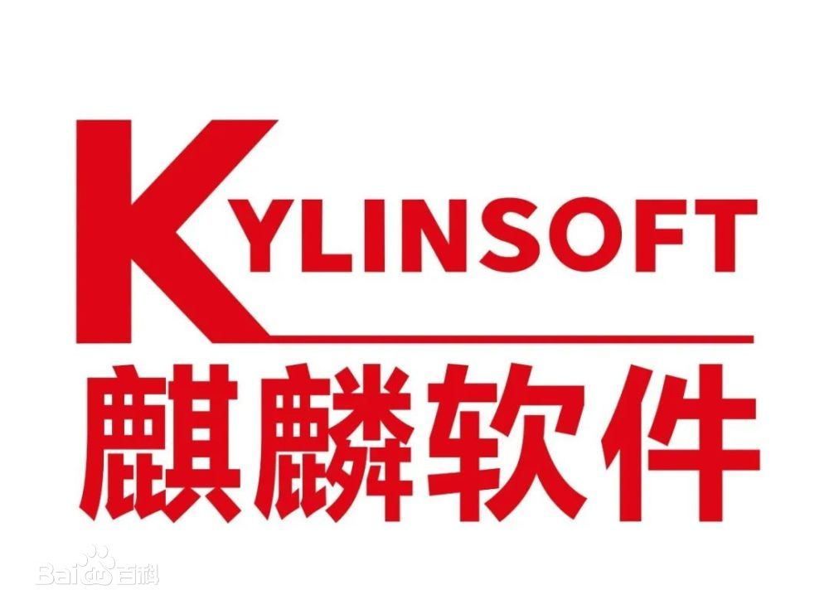
麒麟操作系统
麒麟软件表示，麒麟操作系统已经在嫦娥天问、发电配电、高铁飞机等各个重要领域广泛应用，服务中国各行各业客户超过了一万家，在超过一千万台的电脑设备中奔跑，成为最坚实可靠的信息安全中国地基。
2021年7月，银河麒麟V10+ZStack+鲲鹏拿下SPEC Cloud测试全球最高分并刷新了两项历史记录；
2021年7月，中国权威专业调研机构赛迪顾问发布《2020-2021年中国平台软件市场研究年度报告》。报告显示，在国产操作系统领域， 麒麟软件的银河麒麟操作系统稳居2020年中国Linux操作系统市场排名第一。

Slide 27
方德操作系统
中科方德技术团队相关工作可以追溯到1999年，股东包括中科曙光、中科院软件研究所等，目前拥有服务器操作系统、桌面操作系统等产品线，可提供云计算、高可用集群软件等工具，重点服务于电子政务、通信、国防军工、金融、科教文卫、能源、交通等行业和领域。近期，该公司入选工信部“信创漏洞库技术支撑单位”，并获得“国家重点软件企业”认证。

Slide 28

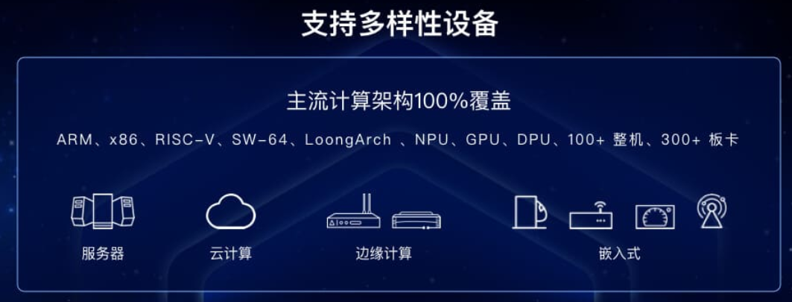
EulerOS是华为自主研发的服务器操作系统，能够满足客户从传统IT基础设施到云计算服务的需求。EulerOS对ARM64架构提供全栈支持，打造完善的从芯片到应用的一体化生态系统。
2021年11月9日，在北京举行的“操作系统产业峰会 2021”上，华为携手社区全体伙伴共同将欧拉开源操作系统（openEuler）正式捐赠给开放原子开源基金会。

Slide 29
龙蜥操作系统（Anolis OS）
2021年10月20日，2021云栖大会上，阿里云发布了全新操作系统“龙蜥”(Anolis OS)，并宣布开源。
龙蜥操作系统（Anolis OS） 是 龙蜥社区发行的开源Linux发行版，它支持多计算架构，也面向云端场景优化，100% 兼容 CentOS 8 软件生态。
龙蜥操作系统（Anolis OS）定位于服务器端，支持 X86、ARM、RISC-V 等多种主流芯片架构和计算场景，性能和稳定性经过历年“双 11”历练，为云上典型场景带来 40%的综合性能提升，故障率降低 50%，兼容 CentOS 生态，支持一键迁移，并提供全栈国密能力。

Slide 30
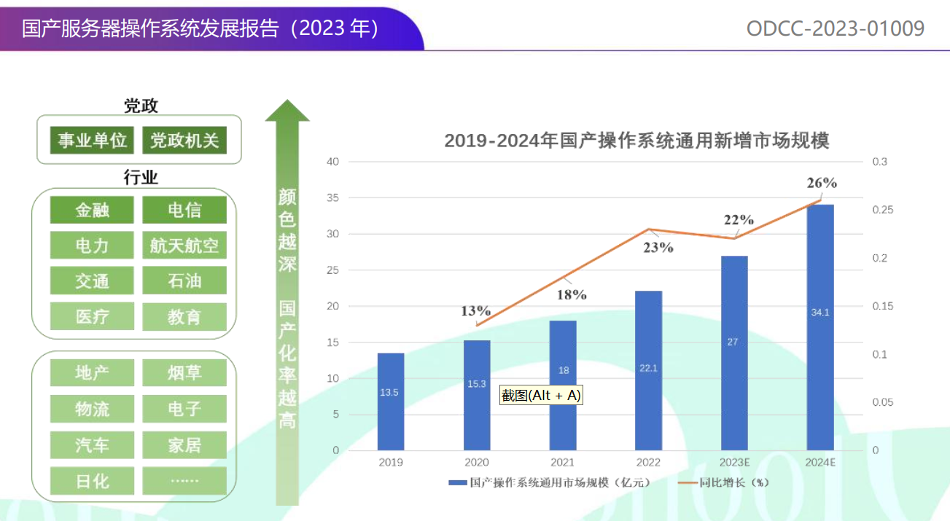
2019-2024 年国产操作系统通用新增市场规模
Notes:
2022年3月17日，由赛迪顾问编写的《中国服务器操作系统市场研究报告》正式发布。

Slide 31
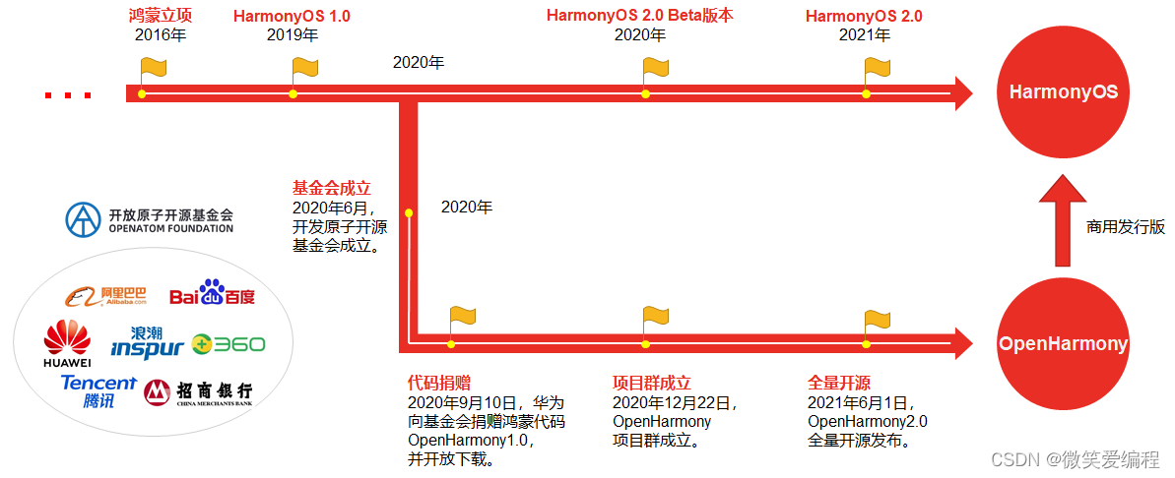
鸿蒙 HarmonyOS openHarmony

Slide 32
openHarmony
OpenHarmony目标是面向全场景、全连接、全智能时代，基于开源的方式，搭建一个智能终端设备操作系统的框架和平台，促进万物互联产业的繁荣发展。

Slide 33
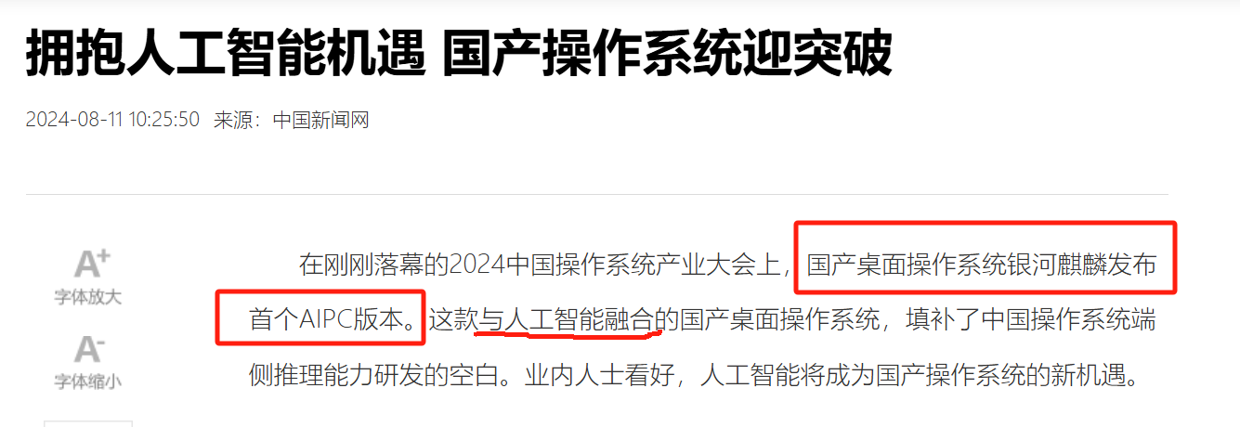
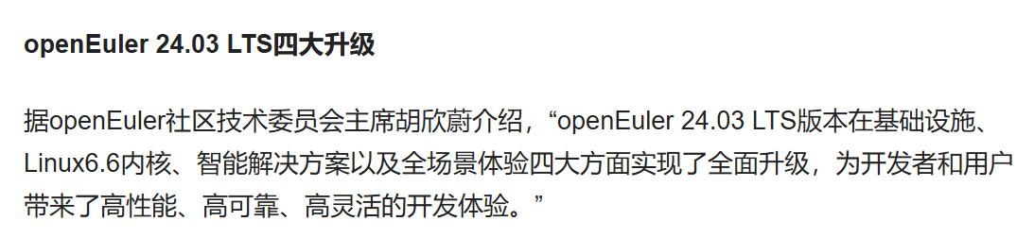
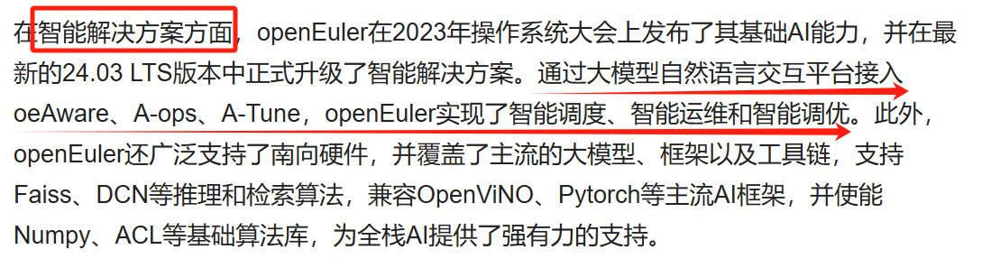

Slide 34
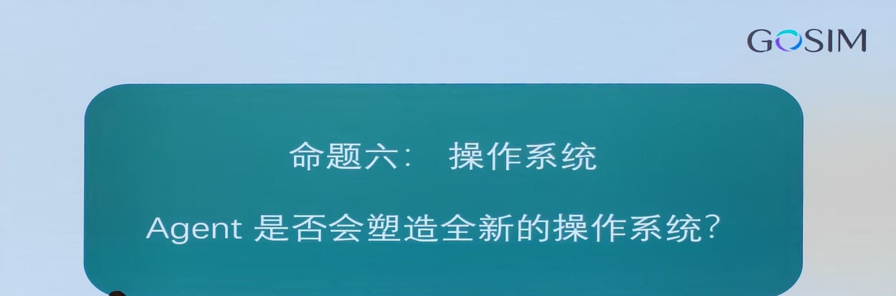
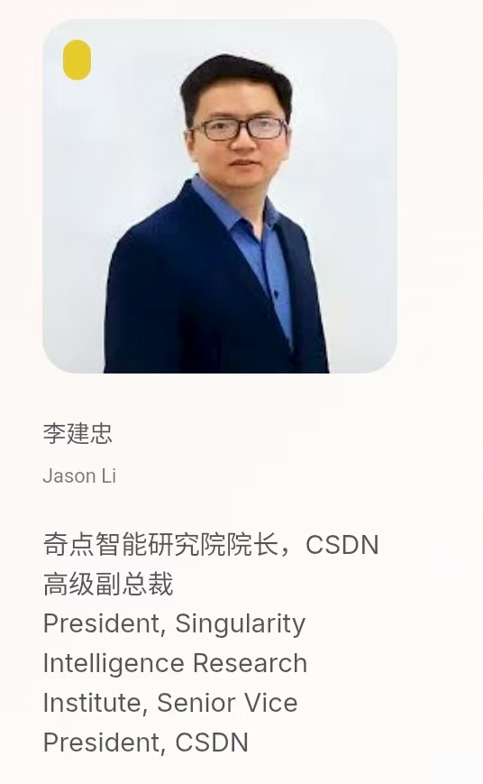
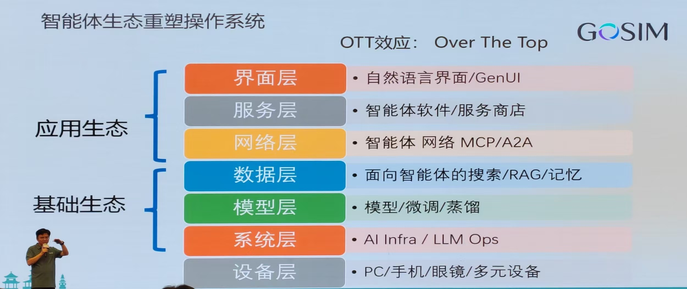

Slide 35
思考：
服务器为什么都用 Linux？
国产操作系统未来可能需要改进的地方？
华为的鸿蒙 OS能让‘手机、平板、手表、电视’互联互通 —— 比如手机上的视频，拖到电视上就能继续放；平板的键盘，能连接手机当输入设备。为什么能做到？

Slide 36
我们一起学习操作系统！

